Slide 1
企业战略管理
导学方案
2020年5月 魏亚妮

Slide 2
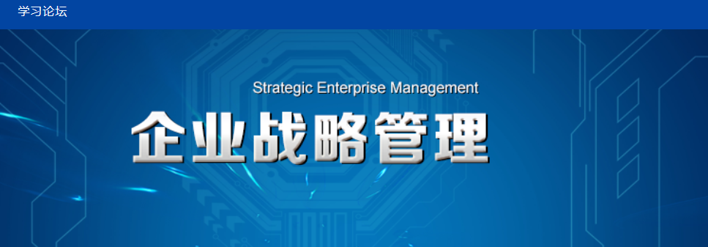
学习目标
一、浏览、学习课程资源
二、完成形考任务 三、参与网上教学活动 四、积极参加本课程讨论 五、每周登录国开学习网，参加本课程学习不少于1小时，发帖不少于10条。

Slide 3
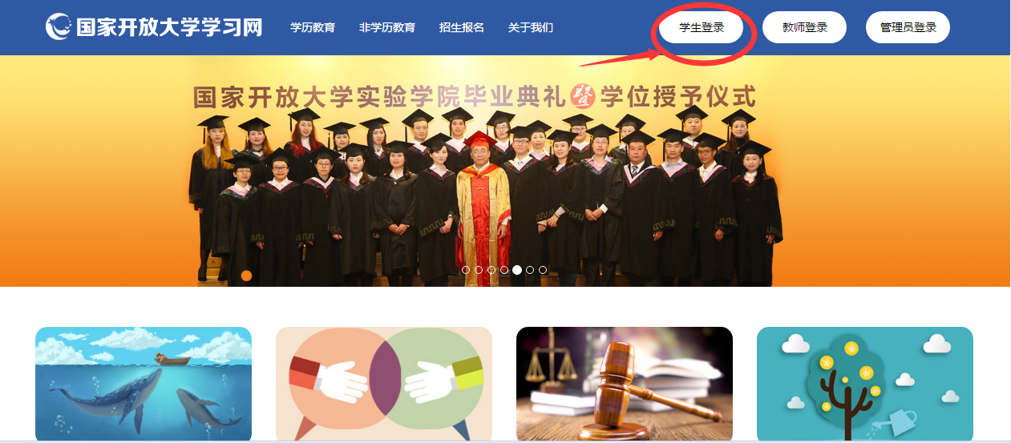
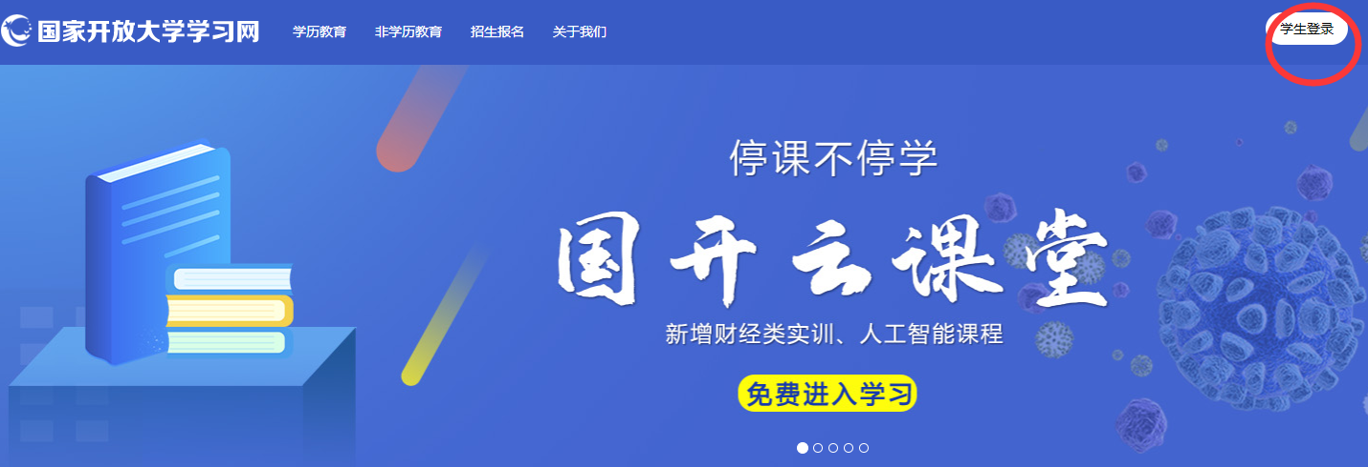
一、登录国开平台

Slide 4
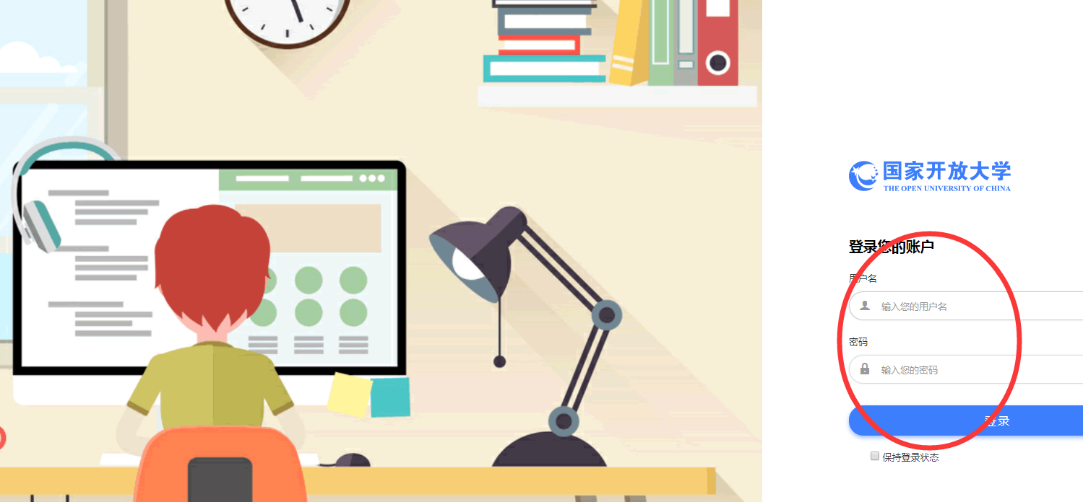
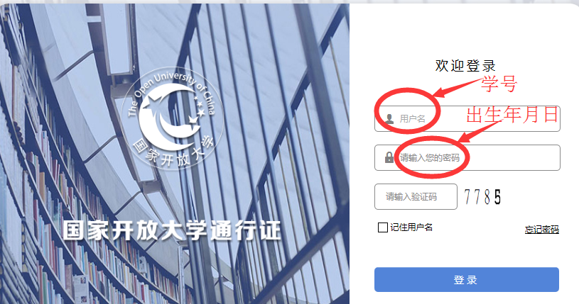
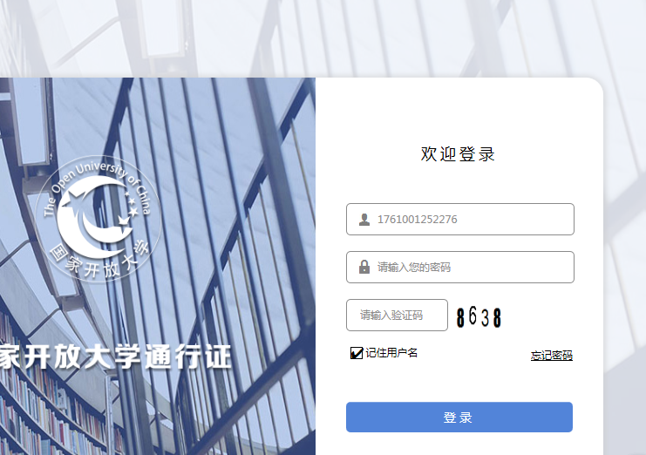
学号和出生年月（密码）登录
出生日期

Slide 5
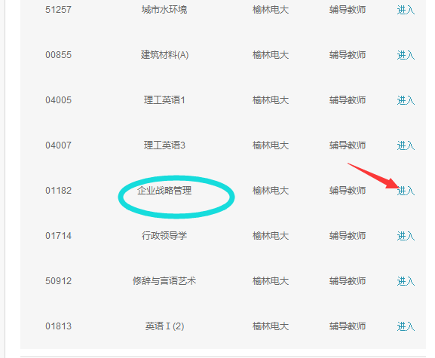
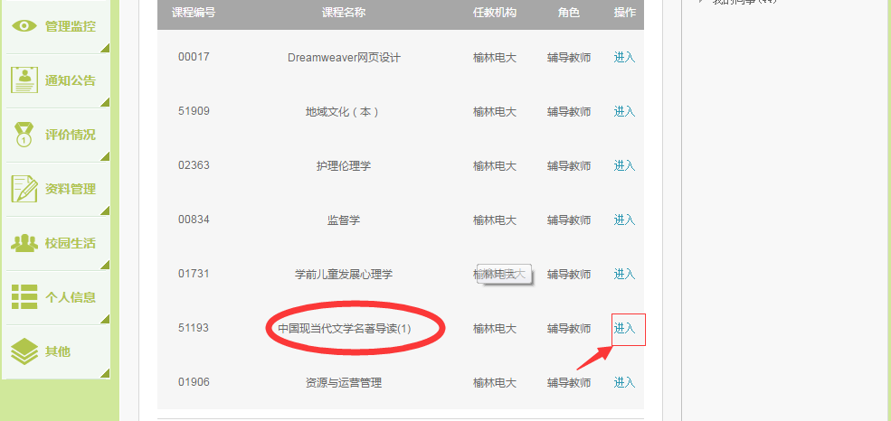
二、点击进入课程学习

Slide 6
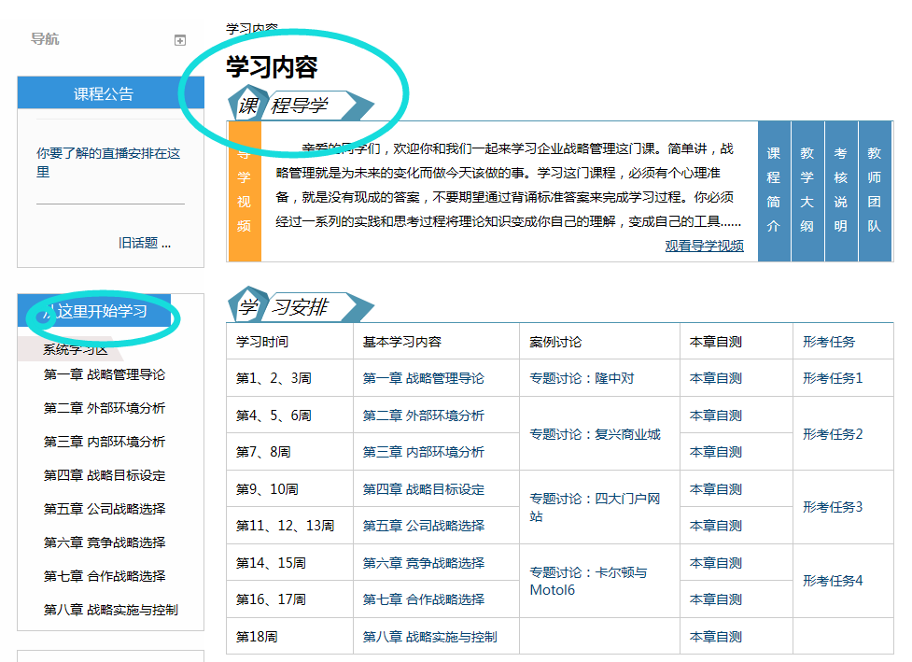
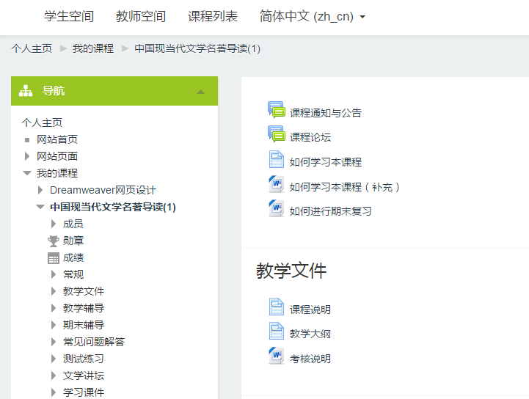
进入学习界面，同学们可以浏览学习资源

Slide 7
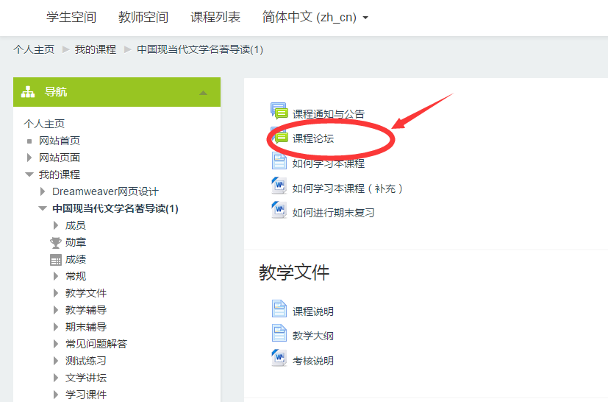
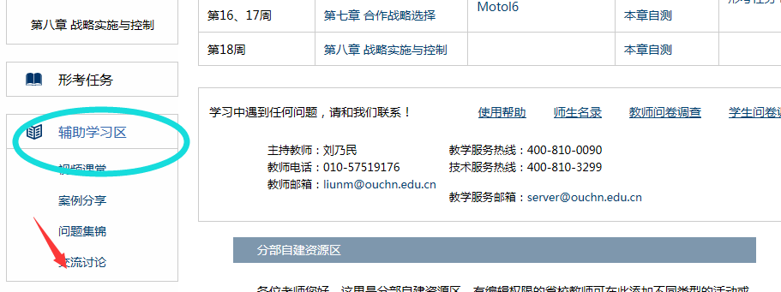
三、如有问题可以通过学习交流区（课程论坛）和老师进行交流。

Slide 8
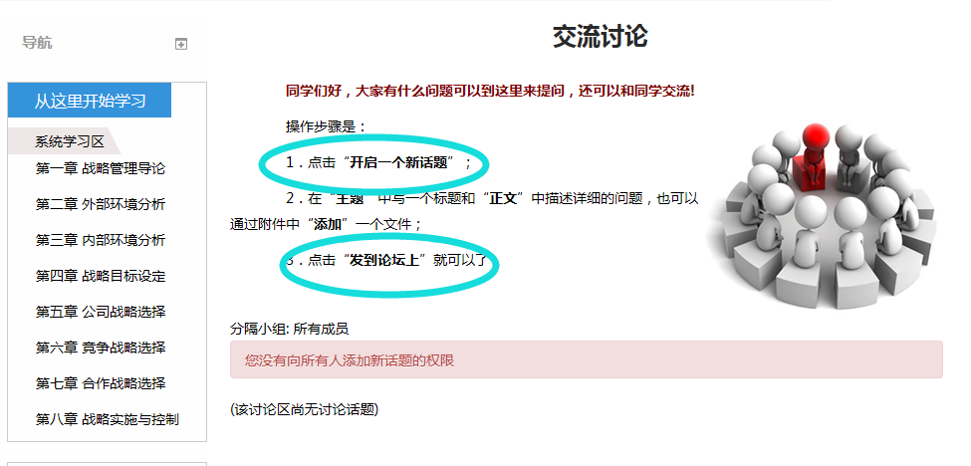
通过师生互动可以解决在学习中预定的问题

Slide 9
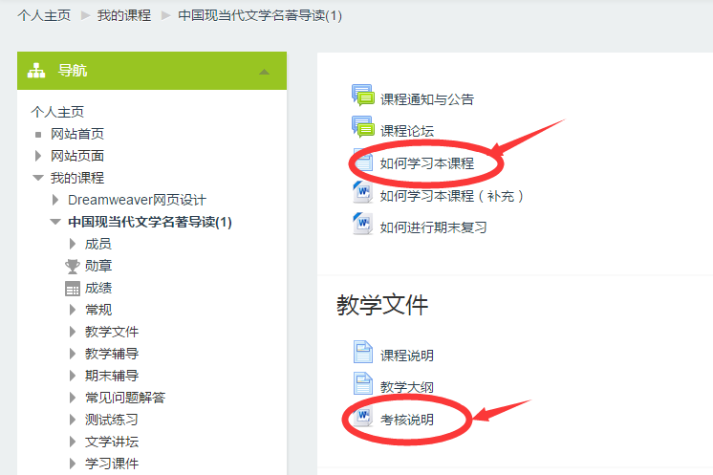
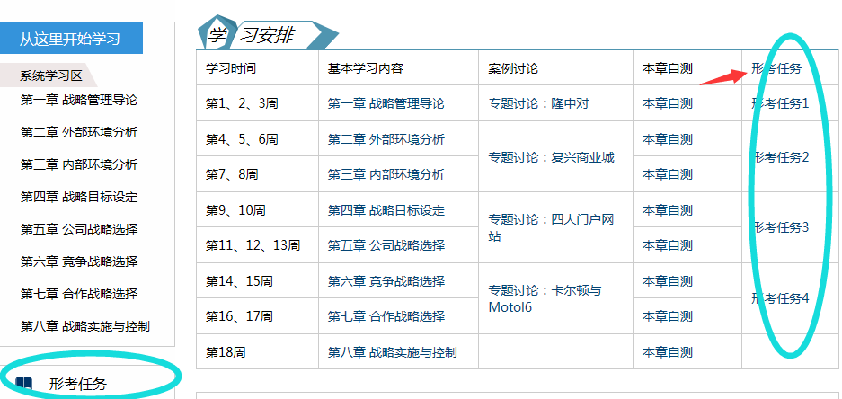
四、首先看如何进行本课程的考核

Slide 10
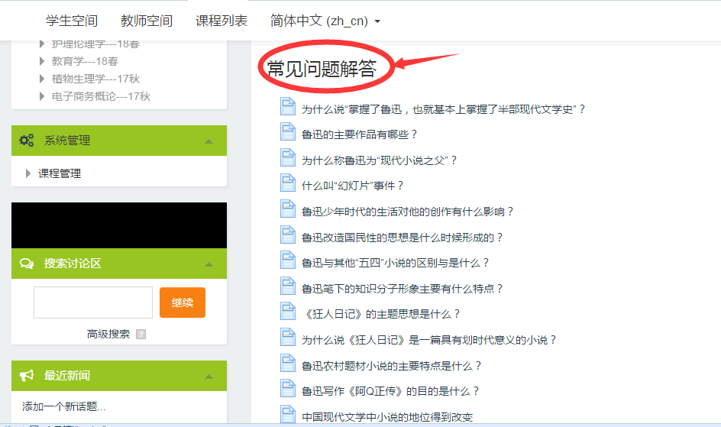
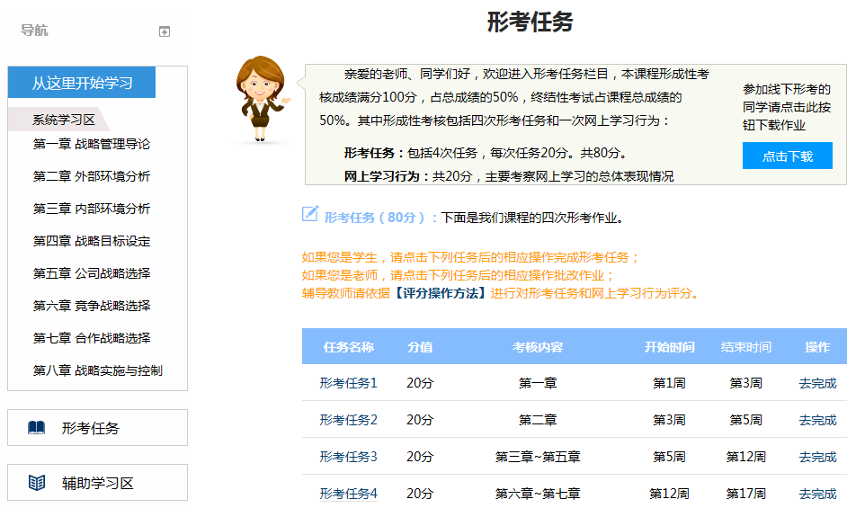
点击完成四次形考任务

Slide 11
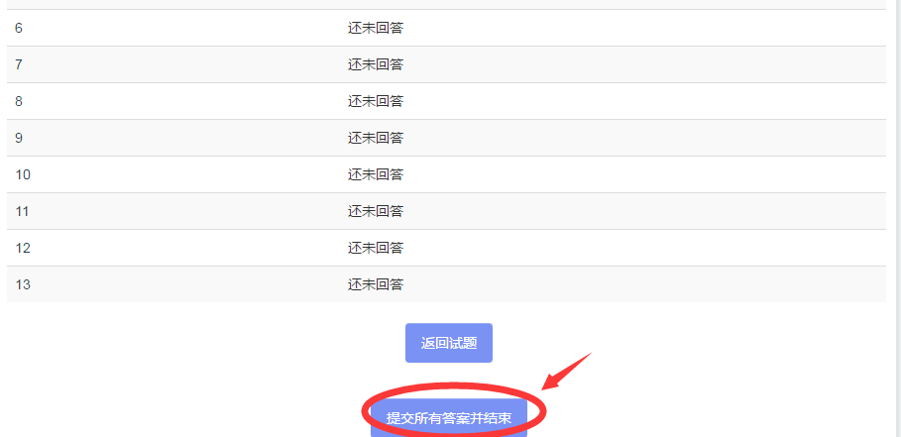
十六、点击提交所有答案并结束

Slide 12
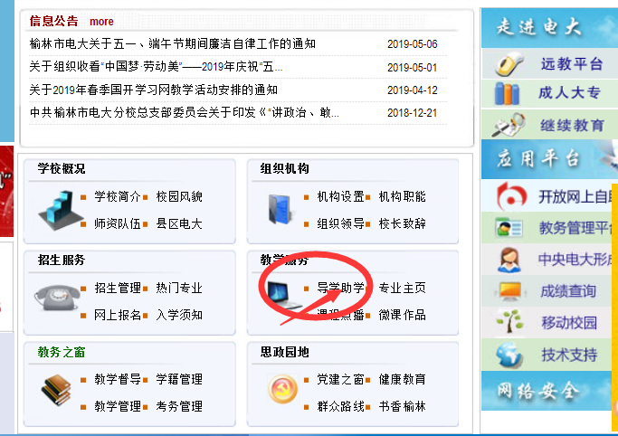
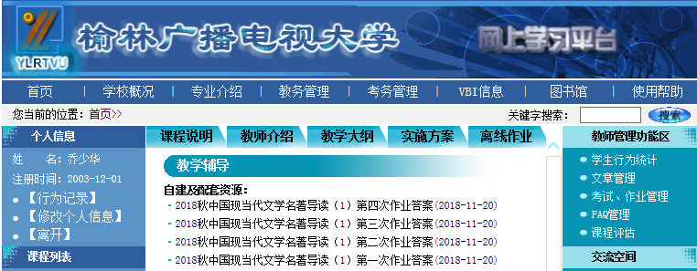
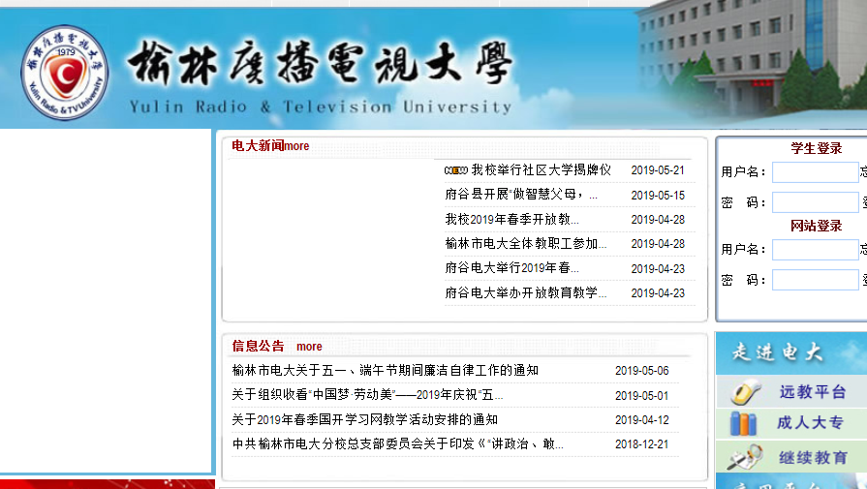
四次形考依次完成，进入榆林电大平台可以查找作业参考答案及导学方案。

Slide 13
魏亚妮
2020年5月

